Slide 1

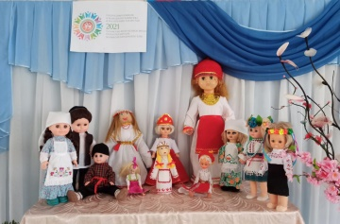
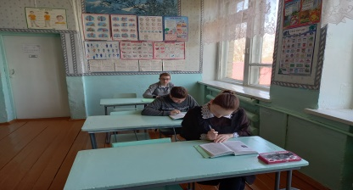
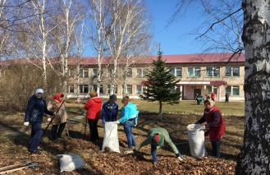
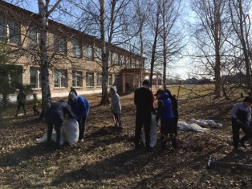
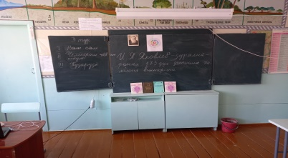
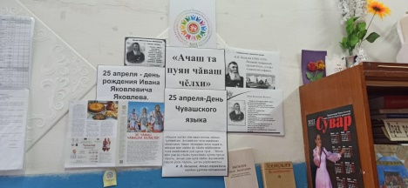
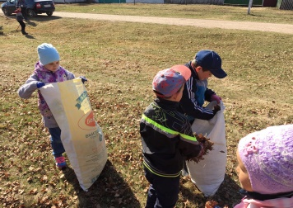
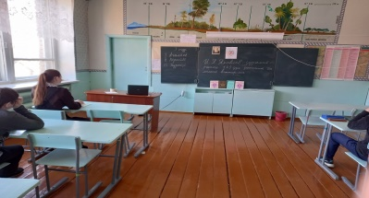
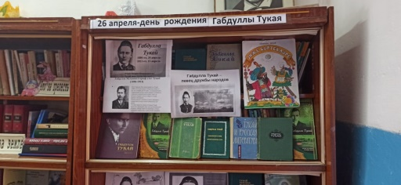
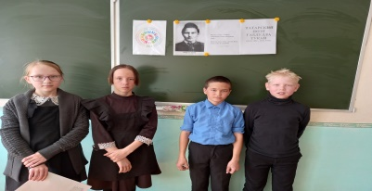
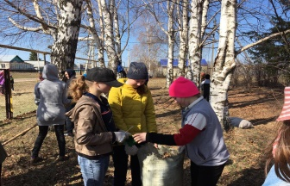
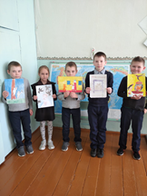
ФОТОРЕПОРТАЖ

Slide 2

Выставки , турниры
МБОУ «Старосаврушская ООШ»
фото
Захарова В.В., учитель чув.языка провела: 1. Интеллектуальный турнир-викторину в 9 классе по творчеству И.Я.Яковлева 2. Кл.час –беседу в 5 классе О Жизни и творчестве Габдуллы Тукая.
Библиотекарь школы Мельникова В.Н. организовала выставку ко Дню чувашского языка и ко Дню рождения Габдуллы Тукая
фото

Slide 3


Мероприятия, посвященные Году родных языков
МБОУ «Старосаврушская ООШ»
фото
В школе был проведен субботник, организована выставка кукол в национальных костюмах. Кондратьева Н.Д. провела конкурс рисунков в 4 классе по чувашским народным сказкам.
фото

